Slide 1


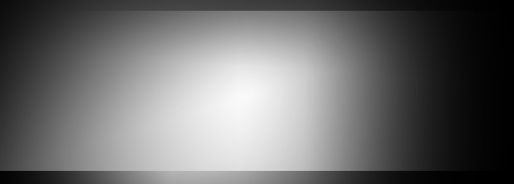
『计算机图形学基础 · Elements for
Computer Graphics 』
计算机图形学基础
李忠月
jsj_lzy@wzu.edu.cn
温州大学计算机科学与工程学院
Copyright © 2008, All rights reserved.

Slide 2
第9部分 OpenGL

Slide 3
八、创建三维场景

Slide 4
1、利用图原构造三维几何物体

Slide 5
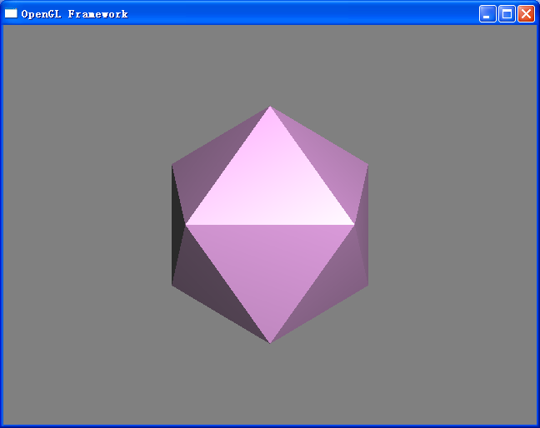
上机作业：用三角形图原构造二十面体

Slide 6
2、使用3DS模型构造三维物体
如果想使用3DS模型作为OpenGL的物体模型，可以使用适当的软件将3DS文件转换为C语言或其它语言支持的文件。

Slide 7
3、OpenGL双缓存与三维动画
OpenGL图形程序的目的不仅要绘制静态图形，而且还要绘制动态的交互式图形，通过输入装置，如鼠标或键盘来驱动场景中的某个物体。

Slide 8
引入双缓存
在双缓存系统中，对于所创建的动画实际上可以获得两种存储区域，一个存储区域用来旋转屏幕上所绘制的图像，并在屏幕上显示这个缓存中的内容，而且不使用绘制命令修改缓存的内容；而另一个存储区域在缓存中绘制图像，这个图像并不在屏幕上进行显示。由于程序是在幕后缓存中进行绘制，因此用户并不能看到绘制操作，当绘制结束时再交换缓存。

Slide 9
OpenGL双缓存
OpenGL支持双缓存。OpenGL中为像素保存所有信息的内存区域称为缓存。
在OpenGL中，双缓存分别被称为前缓存（可见缓存）与后缓存（不可见缓存）。
缺省时，后缓存是幕后缓存，而前缓存是屏幕缓存。双缓存可以使图像平滑地改变，这对于显示动画图像是特别重要的。
SwapBuffers()函数实际并不交换两个缓存中的内容，而是在两个缓存之间进行拷贝。

Slide 10
OpenGL动画的实现
OpenGL中GLUT库中的函数glutSwapBuffers()可以用来管理双缓存，用它来设置交换缓存，也就是在绘制完成后交换前后台缓存中的内容。
void glutSwapBuffers(void);

Slide 11
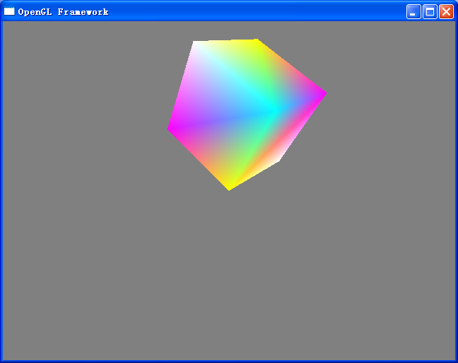
例：用双缓存绘制旋转的立方体

Slide 12
定义两个变量
GLfloat spin=0.0;
GLfloat distance=-60.0;

Slide 13
GLfloat cubedata[8][3]={
{0.0,0.0,0.0},{0.0,1.0,0.0},{1.0,1.0,0.0},{1.0,0.0,0.0},
{0.0,0.0,-1.0},{0.0,1.0,-1.0},{1.0,1.0,-1.0},{1.0,0.0,-1.0}
};
GLint index[6][4]={
{0,1,2,3},{1,5,6,2},{7,6,5,4},{0,4,7,3},{2,6,7,3},{4,5,1,0}
};
glPushMatrix();
glTranslatef(0.0,0.0,distance);
glRotatef(spin,1.0,1.0,0.0);
glBegin(GL_POLYGON); //one
glColor3f(1.0,1.0,0.0);
glVertex3fv(&cubedata[index[0][0]][0]);
glColor3f(0.0,1.0,1.0);
glVertex3fv(&cubedata[index[0][1]][0]);
glColor3f(1.0,0.0,1.0);
glVertex3fv(&cubedata[index[0][2]][0]);
glColor3f(1.0,1.0,1.0);
glVertex3fv(&cubedata[index[0][3]][0]);
glEnd();

Slide 14
glBegin(GL_POLYGON); //two
glColor3f(0.0,1.0,1.0);
glVertex3fv(&cubedata[index[1][0]][0]);
glColor3f(1.0,1.0,1.0);
glVertex3fv(&cubedata[index[1][1]][0]);
glColor3f(1.0,1.0,0.0);
glVertex3fv(&cubedata[index[1][2]][0]);
glColor3f(1.0,0.0,1.0);
glVertex3fv(&cubedata[index[1][3]][0]);
glEnd();
glBegin(GL_POLYGON); //three
glColor3f(0.0,1.0,1.0);
glVertex3fv(&cubedata[index[2][0]][0]);
glColor3f(1.0,1.0,0.0);
glVertex3fv(&cubedata[index[2][1]][0]);
glColor3f(1.0,1.0,1.0);
glVertex3fv(&cubedata[index[2][2]][0]);
glColor3f(1.0,0.0,1.0);
glVertex3fv(&cubedata[index[2][3]][0]);
glEnd();

Slide 15
glBegin(GL_POLYGON); //four
glColor3f(1.0,1.0,0.0);
glVertex3fv(&cubedata[index[3][0]][0]);
glColor3f(1.0,0.0,1.0);
glVertex3fv(&cubedata[index[3][1]][0]);
glColor3f(0.0,1.0,1.0);
glVertex3fv(&cubedata[index[3][2]][0]);
glColor3f(1.0,1.0,1.0);
glVertex3fv(&cubedata[index[3][3]][0]);
glEnd();
glBegin(GL_POLYGON); //five
glColor3f(1.0,0.0,1.0);
glVertex3fv(&cubedata[index[4][0]][0]);
glColor3f(1.0,1.0,0.0);
glVertex3fv(&cubedata[index[4][1]][0]);
glColor3f(0.0,1.0,1.0);
glVertex3fv(&cubedata[index[4][2]][0]);
glColor3f(1.0,1.0,1.0);
glVertex3fv(&cubedata[index[4][3]][0]);
glEnd();

Slide 16
glBegin(GL_POLYGON); //six
glColor3f(1.0,0.0,1.0);
glVertex3fv(&cubedata[index[5][0]][0]);
glColor3f(1.0,1.0,1.0);
glVertex3fv(&cubedata[index[5][1]][0]);
glColor3f(0.0,1.0,1.0);
glVertex3fv(&cubedata[index[5][2]][0]);
glColor3f(1.0,1.0,0.0);
glVertex3fv(&cubedata[index[5][3]][0]);
glEnd();
glPopMatrix();
spin=spin+5;
distance=distance+1.0;
if(spin>360)
spin=360-spin;
if(distance>3.0)
distance=0.0-distance;
_sleep(100);

Slide 17
九、纹理映射
纹理映射就是把具有表面纹理的图像粘贴到物体表面，从而获得具有真实感效果的物体模型。
OpenGL中的纹理映射在进行模型转换和投影转换时都能执行正确的操作。
OpenGL中的纹理映射可以应用到所有图原——点、线、多边形、位图和图像上。

Slide 18
1、定义纹理
纹理图只是一个图像，它通常是正方形或矩形的。实际上，纹理数据是一个矩形数组，这些数据由R、G、B和A数值组成。在纹理数组中的单个值称为纹理元素，简称纹素。OpenGL中的纹理映射只能使用在RGBA模式下，在颜色索引模式下是没有定义的。

Slide 19
（1）纹理映射的步骤
在OpenGL中使用纹理映射，必须执行以下几个步骤：
指定纹理；
指定纹理应用的方式；
激活纹理映射；
指定纹理坐标和几何坐标，绘制场景。

Slide 20
指定纹理
纹理通常是二维的，也可以是一维或三维的，这可以根据应用程序的需要进行选择。

Slide 21
指定纹理应用的方式
在将纹理粘贴到物体表面时，可以有三种方式：
※一种方式，也是比较简单的方法就是直接把纹理颜色作为物体最终的显示颜色，这种方式称为移画印花模式，在这种模式下，纹理图像直接绘制到物体表面，就如同把印花图案直接印到物体上一样；
※第二种方式就是使用纹理调整物体的颜色，这种方式对于获得纹理同光照的结合效果是非常有用的；
※最后一种方式是利用纹理将纹理颜色同物体的颜色相融合。

Slide 22
激活纹理映射
glEnable()
glDisable()
变量GL_TEXTURE_1D、GL_TEXTURE_2D、GL_TEXTURE_3D分别表示打开或关闭一维、二维和三维纹理。

Slide 23
指定纹理坐标和几何坐标，绘制场景
纹理坐标在纹理映射中起着重要的作用。因为纹理坐标确定了纹理图像中的哪一个纹素应用到物体的顶点上，同两个顶点之间颜色的计算方式一样，纹理坐标在两个顶点之间进行线性插值。

Slide 24
（2）定义一维纹理
所谓一维纹理就是纹理只在某一个方向变化，而在另一个方向没有变化。一维纹理就相当于高度为1的二维纹理。
void glTexImage1D(GLenum target, GLint level, GLint components, GLsizei width, GLint border, GLenum format, GLenum type, const GLvoid *pixels);
说明：target参数必须设置为GL_TEXTURE_1D；若只有一个分辨率，level为0；components参数是从1到4的整数，分别表示在调整和融合中分别使用R、G、B和A中的哪几个分量，1表示选择R分量，2选择R和A分量，3选择R、G和B分量，4选择R、G、B、A分量。

Slide 25
（3）定义二维纹理
程序中最常使用的是二维纹理。
void glTexImage2D(GLenum target, GLint level, GLint components, GLsizei width, GLsizei height, GLint border, GLenum format, GLenum type, const GLvoid *pixels);
说明：target参数必须设置为GL_TEXTURE_2D；
format和type参数指定了纹理图像数据的格式和数据类型。 format可以为GL_COLOR_INDEX、GL_RGB、GL_RGBA、GL_RED、GL_GREEN、GL_BLUE、GL_ALPHA、GL_LUMINANCE或GL_LUMINANCE_ALPHA。 type可以为GL_BYTE、GL_UNSIGNED_BYTE、GL_SHORT、GL_UNSIGNED_SHORT、GL_INT、GL_UNSIGNED_INT、GL_FLOAT或GL_BITMAP。

Slide 26
width和height参数给定了纹理的尺寸；border指定了边界的宽度，可以为0或1，但通常为0；
pixels参数为纹理图像数据指针，该数据指定了纹理图像及其边界。

Slide 27
多重映射
多重纹理映射技术：就是事先指定一系列分辨率逐渐减小的图像，OpenGL会根据所映射的物体尺寸自动选择使用哪一个分辨率的纹理图。
多重映射需要一些额外的计算，这可能会增加计算时间。但如果不使用这种方法，当动态场景中的物体移动时，映射到一些小物体上的纹理可能会出现闪烁。
如何使用多重映射技术呢？首先，必须在最大纹理尺寸和1×1纹理图之间提供所有尺寸的纹理图像，这些纹理图必须是2的幂次方。

Slide 28
例：
glTexImage2D(GL_TEXTURE_2D,0,GL_RGBA,32,32,0,GL_RGBA,GL_UNSIGNED_BYTE, image0);
glTexImage2D(GL_TEXTURE_2D,1,GL_RGBA,16,16,0,GL_RGBA,GL_UNSIGNED_BYTE, image1);
glTexImage2D(GL_TEXTURE_2D,2,GL_RGBA,8,8,0,GL_RGBA,GL_UNSIGNED_BYTE, image2);
glTexImage2D(GL_TEXTURE_2D,3,GL_RGBA,4,4,0,GL_RGBA,GL_UNSIGNED_BYTE, image3);
glTexImage2D(GL_TEXTURE_2D,4,GL_RGBA,2,2,0,GL_RGBA,GL_UNSIGNED_BYTE, image4);
glTexImage2D(GL_TEXTURE_2D,5,GL_RGBA,1,1,0,GL_RGBA,GL_UNSIGNED_BYTE, image5);
此外，为了使多重纹理映射生效，必须选择适当的过滤方法。

Slide 29
自动生成多重映射
如果已经构造了最大分辨率（或者说level为0）的图像，可以使用OpenGL中的自动生成多重映射函数gluBuild1DMipmaps()和gluBuild2DMipmaps()构造并定义分辨率逐渐减小到1×1的多重图像（对于一维纹理，则为1）。
如果原图像的尺寸并不是2的幂次方，这两个函数会把图像缩放到最接近于是2的幂次方的尺寸上。同样，如果原纹理图太大，它们也会减小图像的尺寸，直到减小到合适的尺寸。

Slide 30
int gluBuild1DMipmaps(GLenum target, GLint components, GLsizei width, GLenum format, GLenum type, void *data);
int gluBuild2DMipmaps (GLenum target, GLint components, GLsizei width, GLint height, GLenum format, GLenum type, GLvoid *data);
如果所有的多重图像构造成功，返回为0；否则，返回错误代码。

Slide 31
（4）简单的二维图形纹理
程序中最常使用的是二维纹理。

Slide 32
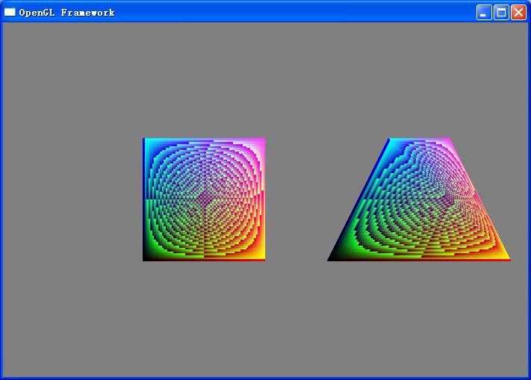
例：简单的二维图形纹理

Slide 33
增加变量
#define imageWidth 64
#define imageHeight 64
GLubyte image[imageWidth][imageHeight][3];

Slide 34
增加函数
void makeImage(void)
{
int i,j,r,g,b;
for(i=0;i<imageWidth;i++)
{
for(j=0;j<imageHeight;j++)
{
r=(4*j)%255;
g=(4*i*j)%255;
b=(4*i)%255;
image[i][j][0]=(GLubyte)r;
image[i][j][1]=(GLubyte)g;
image[i][j][2]=(GLubyte)b;
}
}
}

Slide 35
增加代码
makeImage();
glPixelStorei(GL_UNPACK_ALIGNMENT,1);
glTexImage2D(GL_TEXTURE_2D,0,3,imageWidth,imageHeight,0,
GL_RGB,GL_UNSIGNED_BYTE,&image[0][0][0]);
glTexParameterf(GL_TEXTURE_2D,GL_TEXTURE_WRAP_S,GL_CLAMP);
glTexParameterf(GL_TEXTURE_2D,GL_TEXTURE_WRAP_T,GL_CLAMP);
glTexParameterf(GL_TEXTURE_2D,GL_TEXTURE_MAG_FILTER,GL_NEAREST);
glTexParameterf(GL_TEXTURE_2D,GL_TEXTURE_MIN_FILTER,GL_NEAREST);
glTexEnvf(GL_TEXTURE_ENV, GL_TEXTURE_ENV_MODE, GL_DECAL);
glEnable(GL_TEXTURE_2D);
glShadeModel(GL_FLAT);

Slide 36
glTranslatef(0.0,0.0,-5.0);
glBegin(GL_QUADS);
glTexCoord2f(0.0,0.0); glVertex3f(-2.0,-1.0,0.0);
glTexCoord2f(0.0,1.0); glVertex3f(-2.0,1.0,0.0);
glTexCoord2f(1.0,1.0); glVertex3f(0.0,1.0,0.0);
glTexCoord2f(1.0,0.0); glVertex3f(0.0,-1.0,0.0);
glTexCoord2f(0.0,0.0); glVertex3f(1.0,-1.0,0.0);
glTexCoord2f(0.0,1.0); glVertex3f(2.0,1.0,0.0);
glTexCoord2f(1.0,1.0); glVertex3f(3.0,1.0,0.0);
glTexCoord2f(1.0,0.0); glVertex3f(4.0,-1.0,0.0);
glEnd();

Slide 37
2、纹理坐标
当把一幅图像映射到场景中的某一物体时，根据需要，可能要对纹理图像进行放大或缩小，有时可能还需要重复拷贝纹理或箝位纹理。对于大多数纹理，当执行这样的操作时，可能会使纹理图像发生扭曲，尤其是将纹理图像映射到曲面时。在这种情况下，为了避免图像扭曲，最好的方式就是使用纹理坐标。

Slide 38
（1）定义纹理坐标
纹理坐标同物体坐标一样，也可以包含1个、2个、3个或4个坐标值，分别用s、t、r和q表示坐标值。
void glTexCoord{1234}{sifd}(TYPE coords);
void glTexCoord{1234}{sifd}v(TYPE *coords);
纹理坐标值的范围通常在0到1之间，但也可以使用该范围之外的值。
如果映射的二维纹理图像是正方形，而物体表面的多边形为长方形（假设长方形的高度是纹理正方形的2/3）。这时，为了保持纹理图像的纵横比，避免图像扭曲，可以把纹理图像下方的2/3部分映射到多边形上。

Slide 39
（2）自动生成纹理坐标
在某些场合下，为了获得某些特殊效果，如使用纹理映射构造模型的轮廓图，或者模拟光亮物体表面反射周围场景中的景物效果时，可以让OpenGL自动生成纹理坐标，而不必用glTexCoord*()精确地指定坐标值。
void glTexGen{ifd}(GLenum coord, GLenum pname, TYPE param);
void glTexGen{ifd}v(GLenum coord, GLenum pname, TYPE param);

Slide 40
说明：该函数自动生成某一方向上的纹理坐标。
coord必须为GL_S、GL_T、GL_R或GL_Q，分别表示生成的是s、t、r和q纹理坐标。
如果pname设置为GL_TEXTURE_GENMODE，param变量是一个整数，这个整数为GL_OBJECT_LINEAR、GL_EYE_LINEAR或GL_SPHERE_MAP，这些符号常数确定了用来生成纹理坐标的函数。
如果pname设置为GL_OBJECT_PLANE或GL_EYE_PLANE，则param为一个指向参数数组的指针，这个数值指定纹理生成函数中的参数。

Slide 41
3、控制纹理
OpenGL对映射到场景中的纹理提供了控制函数，这个控制函数可以对纹理进行放大或缩小，也可以在某一坐标方向上重复或钳位纹理。

Slide 42
glTexParameter——设置纹理参数
void glTexParameter{i f}{v}(GLenum target, GLenum pname, GLfloat param)
说明：
target：指定目标纹理，必须为GL_TEXTURE_1D或GL_TEXTURE_2D
pname参数和param参数的可选值见下表：

Slide 43
glTexParameter*()函数中pname参数和param参数的可选值
值 | 值
GL_TEXTURE_MAG_FILTER | GL_NEAREST, GL_LINEAR
GL_TEXTURE_MIN_FILTER | GL_NEAREST, GL_LINEAR, GL_NEAREST_MIPMAP_NEAREST, GL_NEAREST_MIPMAP_LINEAR, GL_LINEAR_MIPMAP_NEAREST, GL_LINEAR_MIPMAP_LINEAR
GL_TEXTURE_WRAP_S | GL_CLAMP, GL_REPEAT
GL_TEXTURE_WRAP_T | GL_CLAMP, GL_REPEAT

Slide 44
（1）放大和缩小纹理
无论放大或缩小纹理，都应该选用一种方法来指定使用纹理中的纹素值，以及如何对这些纹素求取均值和进行插值计算。OpenGL对放大或缩小方式提供了一些选项来确定计算方法，也称为滤波方式，这些选项提供的算法在图像速度和质量方面进行了不同的折衷考虑。
glTexParameteri(GL_TEXTURE_2D,GL_TEXTURE_MAG_FILTER,GL_NEAREST);
glTexParameteri(GL_TEXTURE_2D,GL_TEXTURE_MIN_FILTER,GL_NEAREST);

Slide 45
（2）重复和钳位纹理
重复和钳位纹理实际上是OpenGL处理纹理坐标的一种方式。OpenGL允许纹理坐标超出[0.0, 1.0]的范围，对于这样的纹理，可以在纹理映射中对它们进行重复或钳位。
所谓重复纹理就是在s或t坐标方向上重复绘制纹理。
glTexParameterf(GL_TEXTURE_2D, GL_TEXTURE_WRAP_S, GL_REPEAT);
glTexParameterf(GL_TEXTURE_2D, GL_TEXTURE_WRAP_T, GL_REPEAT);

Slide 46
钳位纹理将纹理中任何大于1.0的坐标值钳位到1.0，小于0.0的坐标值钳位到0.0。
glTexParameterf(GL_TEXTURE_2D, GL_TEXTURE_WRAP_S, GL_CLAMP);
glTexParameterf(GL_TEXTURE_2D, GL_TEXTURE_WRAP_T, GL_CLAMP);

Slide 47
4、纹理的映射方式
在OpenGL中，纹理共有三种映射方式：移画印花方式、调整印花方式、调整方式和融合方式。
※移画印花方式：就是将纹理作为不透明的图像覆盖到物体表面上，则物体设置的任何颜色或材质属性均不能透射过来。
※调整方式：就是用纹理图像的颜色调整物体表面不使用纹理时的颜色。如果场景中要创建响应光照条件的纹理，必须使用这种方式。
※融合方式：就是将纹理图像的颜色与物体表面未粘贴纹理时的颜色相结合。

Slide 48
void glTexEnv{if}(GLenum target, GLenum pname, TYPE param);
void glTexEnv{if}v(GLenum target, GLenum pname, TYPE param);
说明：该函数设置当前纹理的映射方式。
target必须为GL_TEXTURE_ENV;
如果pname变量设置为GL_TEXTURE_ENV_MODE，则param的可选值为GL_DECAL（移画印花方式）、GL_MODULATE（调整方式）、GL_BLEND（融合方式）。
如果pname变量设置为GL_TEXTURE_ENV_COLOR，则param变量由四个浮点数值组成的数组，数组中的四个数值分别表示R、G、B和A分量，这些数值只有纹理的映射方式指定为GL_BLEND时才是有意义的。

Slide 49
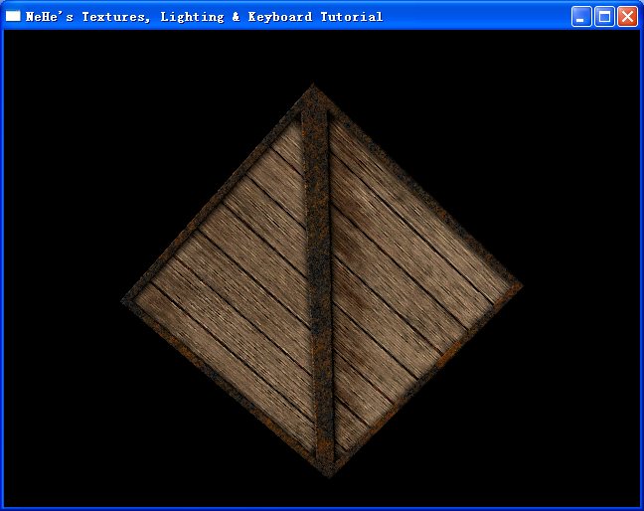
例：纹理滤波方式

Slide 50
知识点：
1、环境光来自于四面八方。所有场景中的对象都处于环境光的照射中。
2、漫射光。漫射光由特定的光源产生，并在场景中的对象表面上产生反射。处于漫射光直接照射下的任何对象表面都变得很亮，而几乎未被照射到的区域就显得要暗一些。这样在我们所创建的木板箱的棱边上就会产生很好的阴影效果。
3、filter 变量跟踪显示时所采用的纹理类型。第一种纹理texture[0]使用gl_nearest（不光滑）滤波方式构建。第二种纹理texture[1]使用gl_linear（线性滤波）方式，离屏幕越近的图像看起来就越光滑。第三种纹理texture[2]使用mipmapped滤波方式，这将创建一个效果很好的纹理。根据我们的使用类型，filter变量的值分别等于0，1或2。
4、载入一个位图，并用它创建三种不同的纹理。

Slide 51
5、
（1）线性滤波的纹理贴图，需要机器有相当高的处理能力，但它们看起来很不错。
（2）GL_NEAREST方式：从原理上讲，这种方式没有真正进行滤波。它只需要机器有很小的处理能力，看起来也很差。唯一的好处是在很慢的机器上都可以正常运行。
（3）创建纹理的新方法：Mip-mapping（纹理细化）。因为当图像在屏幕上变得很小的时候，很多细节将会丢失。刚才还很不错的图案变得很难看。如果告诉OpenGL创建一个mipmapped的纹理后，OpenGL将尝试创建不同尺寸的高质量纹理。当向屏幕绘制一个mipmapped纹理的时候，OpenGL将选择它已经创建的外观最佳的纹理（带有更多细节）来绘制，而不仅仅是缩放原先的图像（这将导致细节丢失）。
有办法可以绕过OpenGL对纹理宽度和高度所加的限制 — 64、128、256，等等。办法就是 gluBuild2DMipmaps。现在就可以使用任意的位图来创建纹理，OpenGL将自动将它缩放到正常的大小。

Slide 52
6、没有启用GL_LIGHTING，看不见任何光线。记住：只对光源进行设置、定位、甚至启用，光源都不会工作，除非我们启用GL_LIGHTING。
7、glNormal3f( 0.0f, 0.0f, 1.0f);
Normal就是法线的意思，所谓法线是指经过面（多边形）上的一点且垂直于这个面（多边形）的直线。使用光源的时候必须指定一条法线。法线告诉OpenGL这个多边形的朝向，并指明多边形的正面和背面。如果没有指定法线，什么怪事情都可能发生：不该照亮的面被照亮了，多边形的背面也被照亮....。法线应该指向多边形的外侧。
看着木箱的前面你会注意到法线与Z轴正向同向。这意味着法线正指向观察者。这正是我们所希望的。对于木箱的背面，也正如我们所要的，法线背对着观察者。如果立方体沿着X或Y轴转个180度的话，前侧面的法线仍然朝着观察者，背面的法线也还是背对着观察者。换句话说，不管是哪个面，只要它朝着观察者，这个面的法线就指向观察者。由于光源紧邻观察者，任何时候法线对着观察者时，这个面就会被照亮。并且法线越朝着光源，就显得越亮一些。如果您把观察点放到立方体内部，你就会看到里面一片漆黑。因为法线是向外指的。如果立方体内部没有光源的话，当然是一片漆黑。

Slide 53
添加代码
bool light; // Lighting ON/OFF
bool lp; // L Pressed?
bool fp; // F Pressed?
GLfloat xrot; // X Rotation
GLfloat yrot; // Y Rotation
GLfloat xspeed; // X Rotation Speed
GLfloat yspeed; // Y Rotation Speed
GLfloat z=-5.0f; // Depth Into The Screen
GLfloat LightAmbient[]={ 0.5f, 0.5f, 0.5f, 1.0f };
GLfloat LightDiffuse[]={ 1.0f, 1.0f, 1.0f, 1.0f };
GLfloat LightPosition[]={ 0.0f, 0.0f, 2.0f, 1.0f };
GLuint filter; // Which Filter To Use
GLuint texture[3]; // Storage For 3 Textures

Slide 54
添加函数
AUX_RGBImageRec *LoadBMP(char *Filename) //载入BMP图片
{ FILE *File=NULL; // File Handle
if (!Filename) // Make Sure A Filename Was Given
{
return NULL; // If Not Return NULL
}
File=fopen(Filename,"r");// Check To See If The File Exists
if (File) // Does The File Exist?
{
fclose(File); // Close The Handle
//载入位图并返回一个指针
return auxDIBImageLoad(Filename);
}
return NULL; // If Load Failed Return NULL
}

Slide 55
添加函数
// Load Bitmaps And Convert To Textures
int LoadGLTextures()
{ int Status=FALSE; // Status Indicator
// Create Storage Space For The Texture
AUX_RGBImageRec *TextureImage[1];
memset(TextureImage,0,sizeof(void *)*1); // Set The Pointer To NULL
if (TextureImage[0]=LoadBMP("Data/Crate.bmp"))
{ Status=TRUE; // Set The Status To TRUE
glGenTextures(3, &texture[0]); // 创建三个纹理
glBindTexture(GL_TEXTURE_2D, texture[0]); // 创建 Nearest 滤波贴图
glTexParameteri(GL_TEXTURE_2D,GL_TEXTURE_MAG_FILTER,GL_NEAREST);
glTexParameteri(GL_TEXTURE_2D,GL_TEXTURE_MIN_FILTER,GL_NEAREST);
glTexImage2D(GL_TEXTURE_2D, 0, 3, TextureImage[0]->sizeX, TextureImage[0]->sizeY, 0, GL_RGB, GL_UNSIGNED_BYTE,
TextureImage[0]->data);

Slide 56
// 创建线性滤波纹理
glBindTexture(GL_TEXTURE_2D, texture[1]);
glTexParameteri(GL_TEXTURE_2D,GL_TEXTURE_MAG_FILTER,GL_LINEAR);
glTexParameteri(GL_TEXTURE_2D,GL_TEXTURE_MIN_FILTER,GL_LINEAR);
glTexImage2D(GL_TEXTURE_2D, 0, 3, TextureImage[0]->sizeX, TextureImage[0]->sizeY, 0, GL_RGB, GL_UNSIGNED_BYTE,
TextureImage[0]->data);
// 创建 MipMapped 纹理
glBindTexture(GL_TEXTURE_2D, texture[2]);
glTexParameteri(GL_TEXTURE_2D,GL_TEXTURE_MAG_FILTER,GL_LINEAR);
glTexParameteri(GL_TEXTURE_2D,GL_TEXTURE_MIN_FILTER,
GL_LINEAR_MIPMAP_NEAREST);
gluBuild2DMipmaps(GL_TEXTURE_2D, 3, TextureImage[0]->sizeX, TextureImage[0]->sizeY, GL_RGB, GL_UNSIGNED_BYTE,
TextureImage[0]->data);
}

Slide 57
//释放用来存放位图数据的内存
if (TextureImage[0]) // 纹理是否存在
{
if (TextureImage[0]->data) // 纹理图像是否存在
{
free(TextureImage[0]->data);// 释放纹理图像占用的内存
}
free(TextureImage[0]); // 释放图像结构
}
return Status; // Return The Status
}

Slide 58
在int InitGL(GLvoid)函数中添加代码
if (!LoadGLTextures()) // Jump To Texture Loading Routine
{
return FALSE; // If Texture Didn't Load Return FALSE
}
glLightfv(GL_LIGHT1, GL_AMBIENT, LightAmbient);
glLightfv(GL_LIGHT1, GL_DIFFUSE, LightDiffuse); glLightfv(GL_LIGHT1, GL_POSITION,LightPosition); glEnable(GL_LIGHT1);

Slide 59
在函数int DrawGLScene(GLvoid)中添加如下代码：
glRotatef(xrot,1.0f,0.0f,0.0f);
glRotatef(yrot,0.0f,1.0f,0.0f);
glBindTexture(GL_TEXTURE_2D, texture[filter]);
glBegin(GL_QUADS);
// Front Face
glNormal3f( 0.0f, 0.0f, 1.0f);
glTexCoord2f(0.0f, 0.0f); glVertex3f(-1.0f, -1.0f, 1.0f);
glTexCoord2f(1.0f, 0.0f); glVertex3f( 1.0f, -1.0f, 1.0f);
glTexCoord2f(1.0f, 1.0f); glVertex3f( 1.0f, 1.0f, 1.0f);
glTexCoord2f(0.0f, 1.0f); glVertex3f(-1.0f, 1.0f, 1.0f);

Slide 60
// Back Face
glNormal3f( 0.0f, 0.0f,-1.0f);
glTexCoord2f(1.0f, 0.0f); glVertex3f(-1.0f, -1.0f, -1.0f);
……
// Top Face
glNormal3f( 0.0f, 1.0f, 0.0f);
……
// Bottom Face
glNormal3f( 0.0f,-1.0f, 0.0f);
……
// Right face
glNormal3f( 1.0f, 0.0f, 0.0f);
……
// Left Face
glNormal3f(-1.0f, 0.0f, 0.0f);
……
glEnd();
xrot+=xspeed;
yrot+=yspeed;

Slide 61
在函数int WINAPI WinMain中添加如下代码：
在WinMain()主函数中，我们将增加开关光源、旋转木箱、切换过滤方式以及将木箱移近移远的控制代码。
在WinMain()函数中的SwapBuffers(hDC)这行代码后面添加如下的代码。（代码将检查L键是否按下过。如果L键已按下，但lp的值不是false的话，意味着L键还没有松开，这时什么都不会发生）

Slide 62
if (keys['L'] && !lp)
{ lp=TRUE;
light=!light;
if (!light) {glDisable(GL_LIGHTING);}
else{glEnable(GL_LIGHTING);}
}
if (!keys['L']){lp=FALSE;}
if (keys[‘F’] && !fp)
{ fp=TRUE;filter+=1;
if (filter>2){filter=0;}
}
if (!keys['F']){fp=FALSE;}
if (keys[VK_PRIOR]) // PageUp按下了?
{z-=0.02f;} // 若按下，将木箱移向屏幕内部
if (keys[VK_NEXT]) // PageDown按下了么?
{z+=0.02f;} //若按下的话，将木箱移向观察者。
if (keys[VK_UP]){xspeed-=0.01f;}
if (keys[VK_DOWN]){xspeed+=0.01f;}
if (keys[VK_RIGHT]){yspeed+=0.01f;}
if (keys[VK_LEFT]){yspeed-=0.01f;}

